Slide 1
Викторина по повести Владислава Крапивина «Оруженосец Кашка»

Slide 2
Как на самом деле звали главного персонажа Кашку?
Аркадий
Иннокентий
Андрей
Арсений

Slide 3
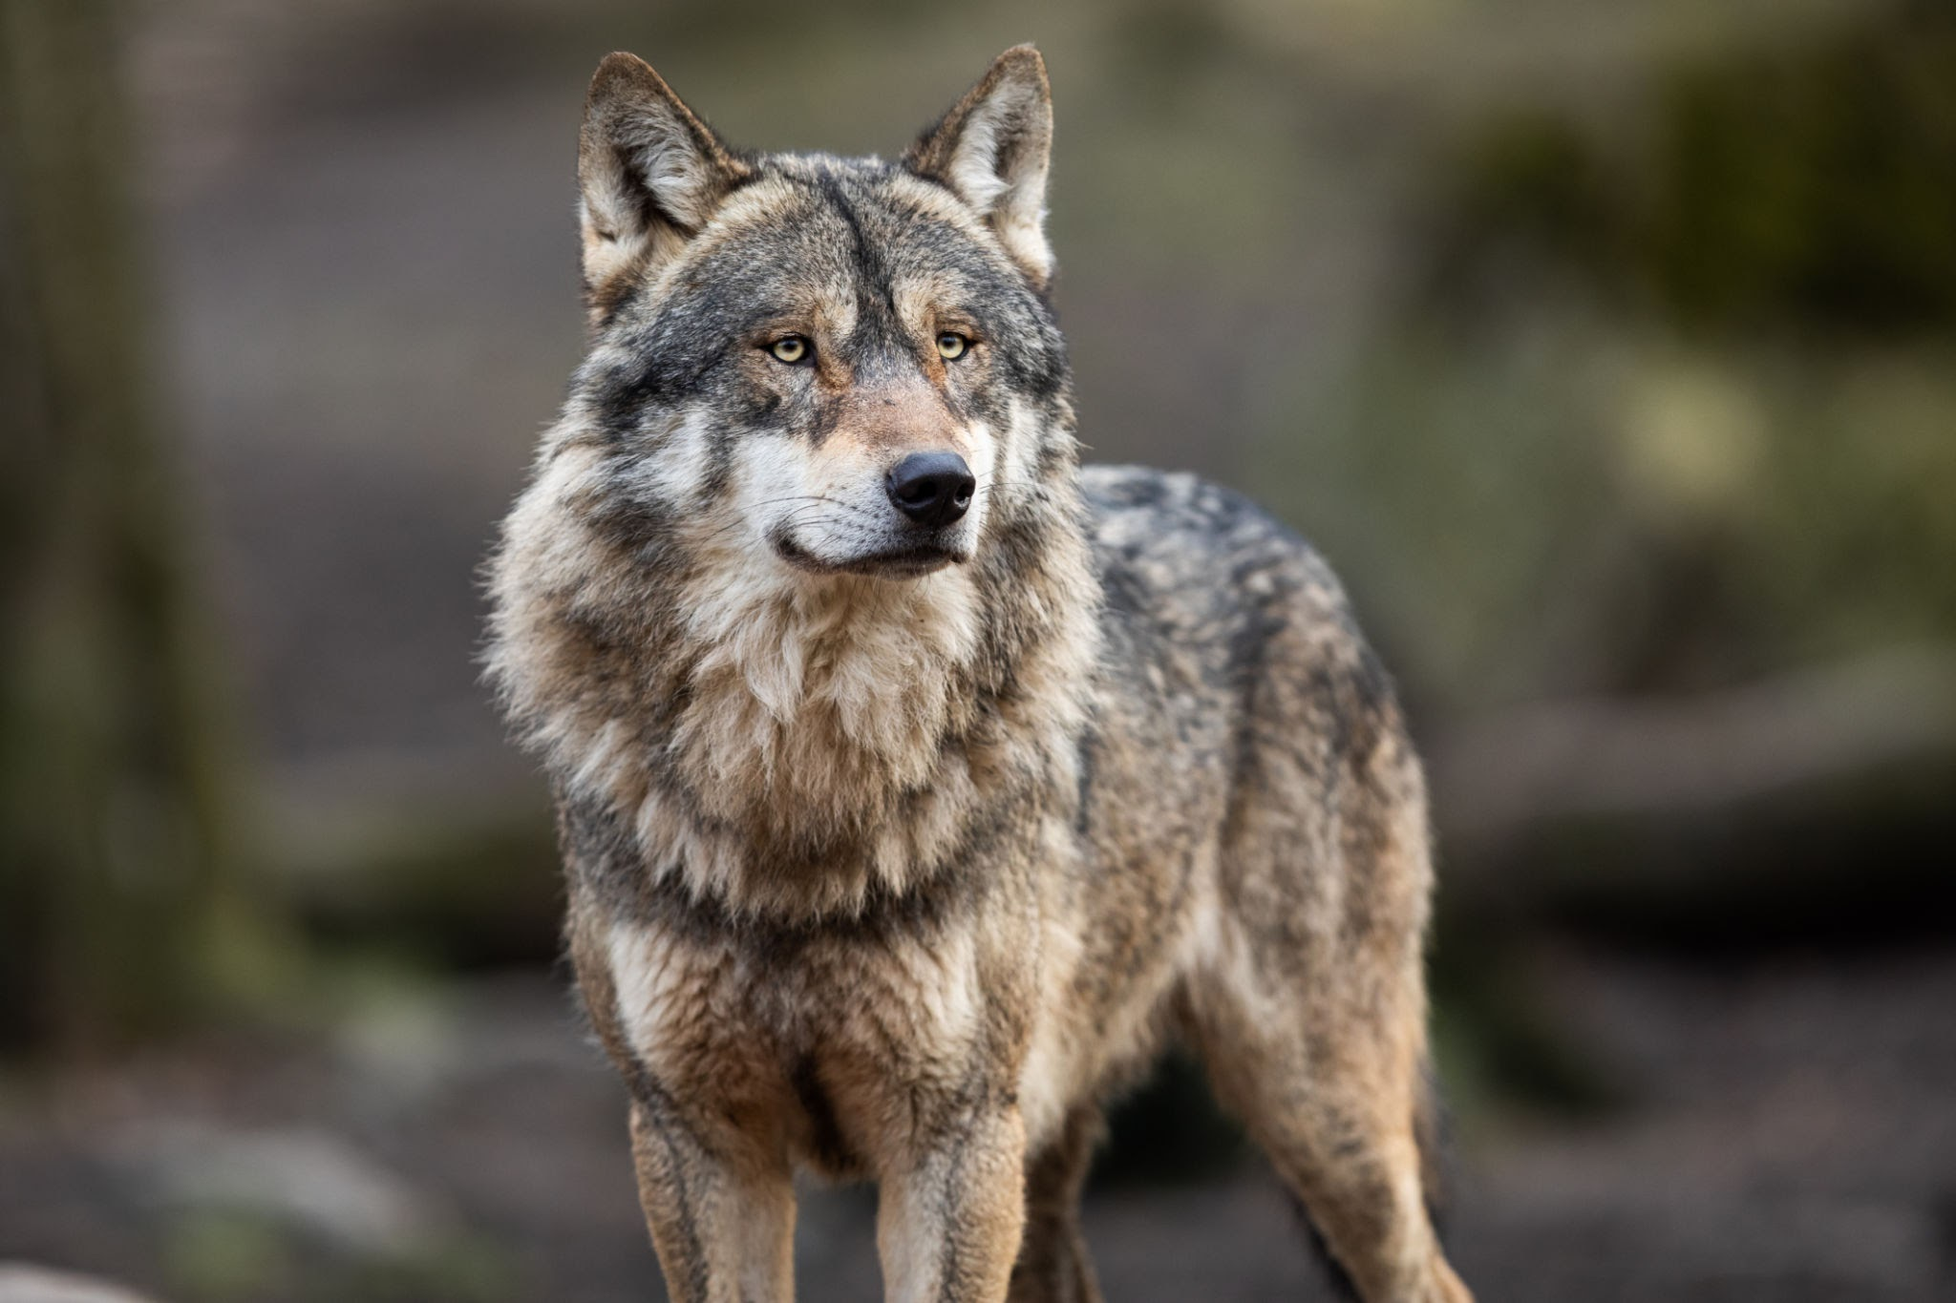
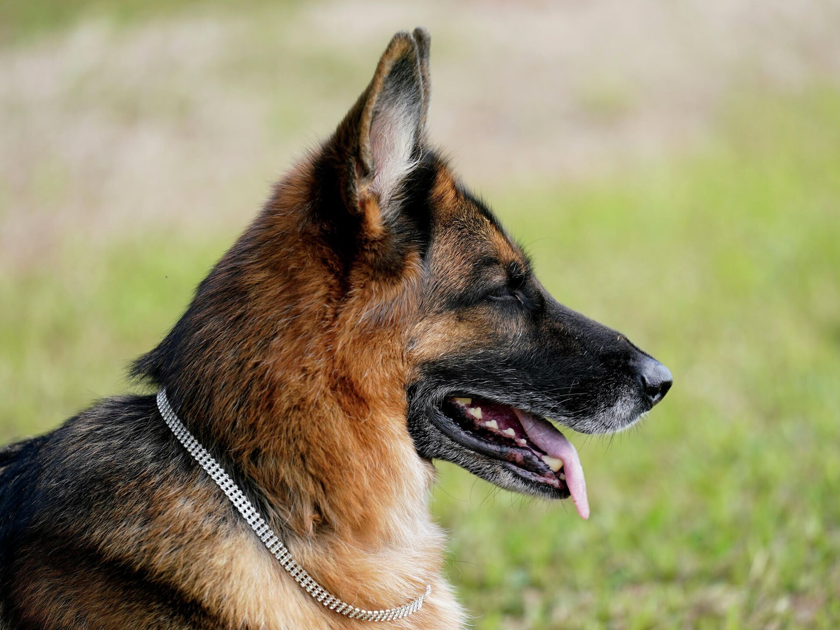
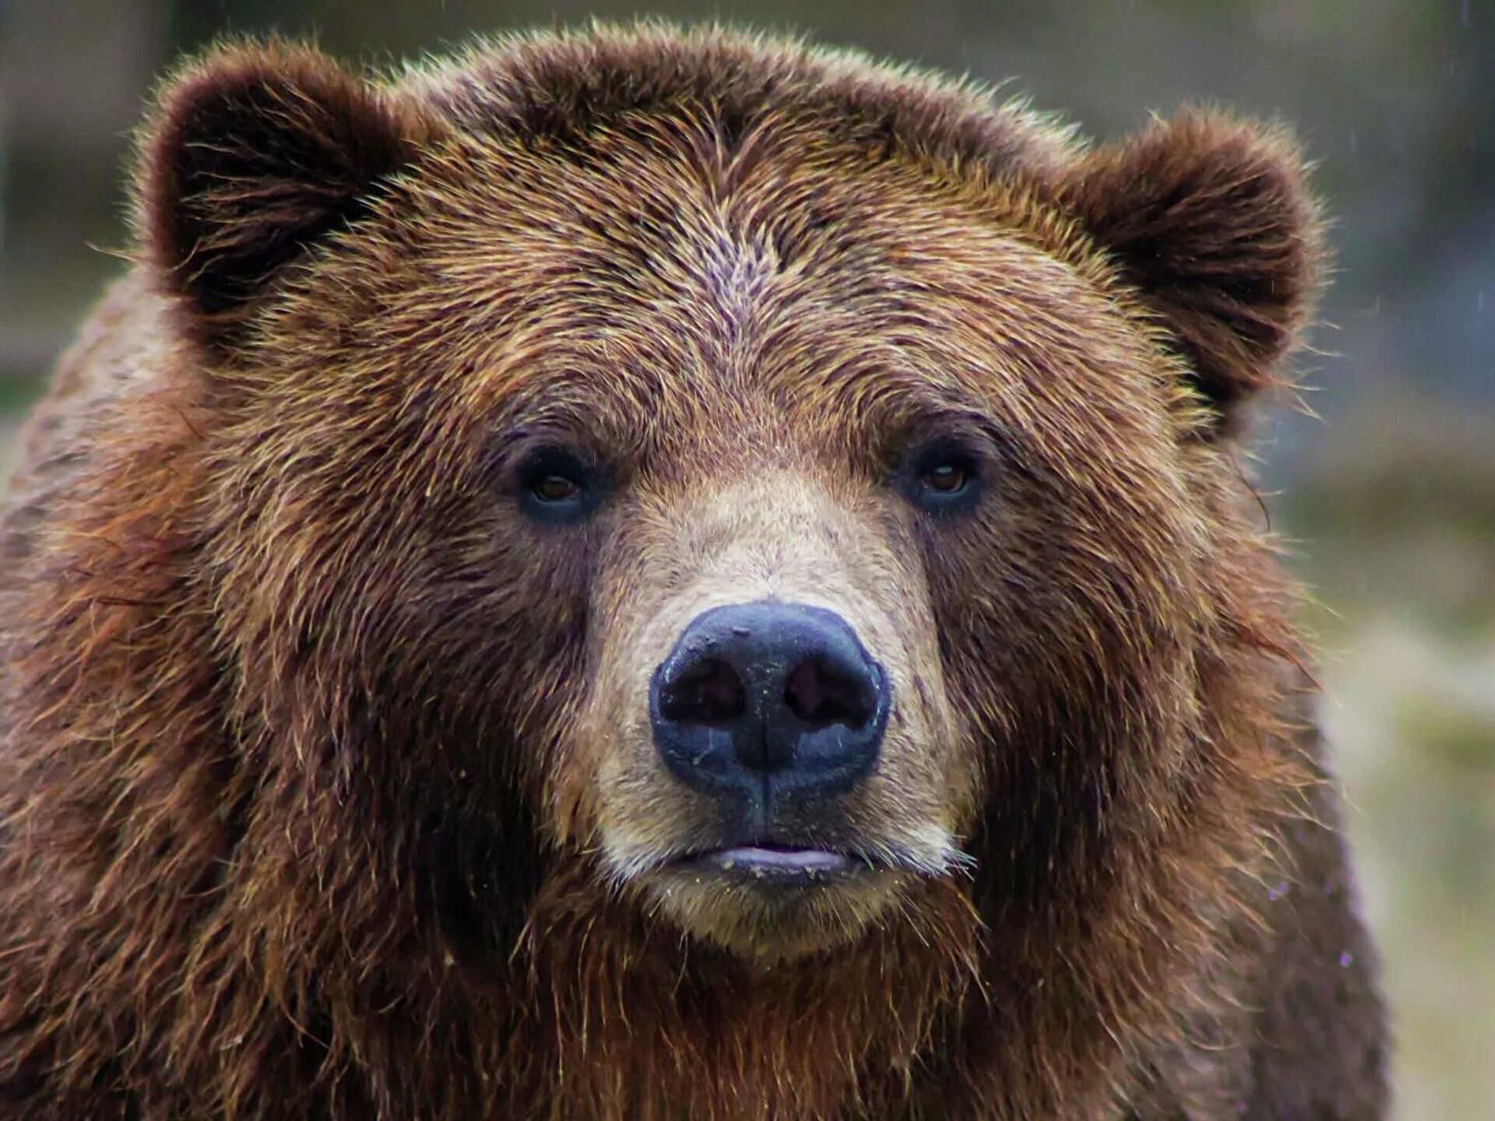
Какой зверь пытался напасть на Кашку и Володю в лесу?

Slide 4
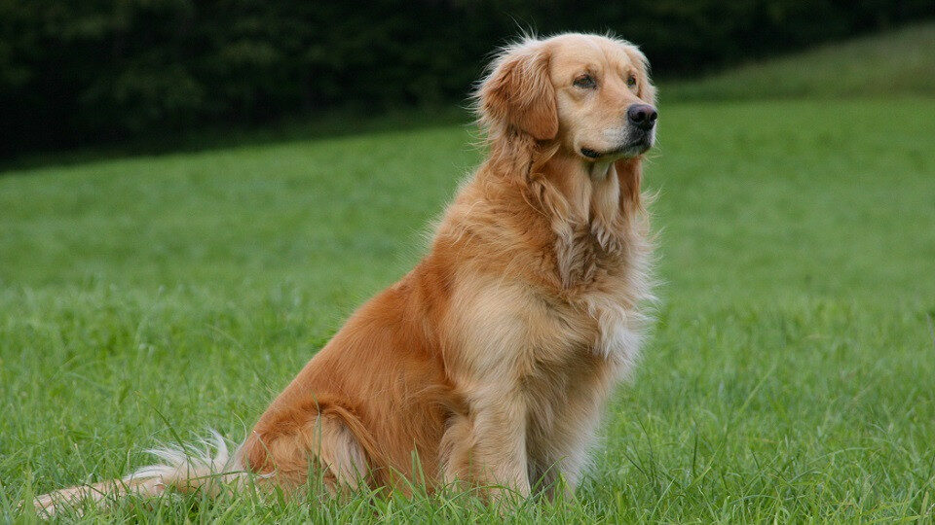
Почему Кашка боится собак?
Они страшные
Его укусила собака
Его поцарапала собака
Они громко лают

Slide 5
Какая фамилия у Кашки?
Голубев
Серов
Новоселов
Молоканов

Slide 6
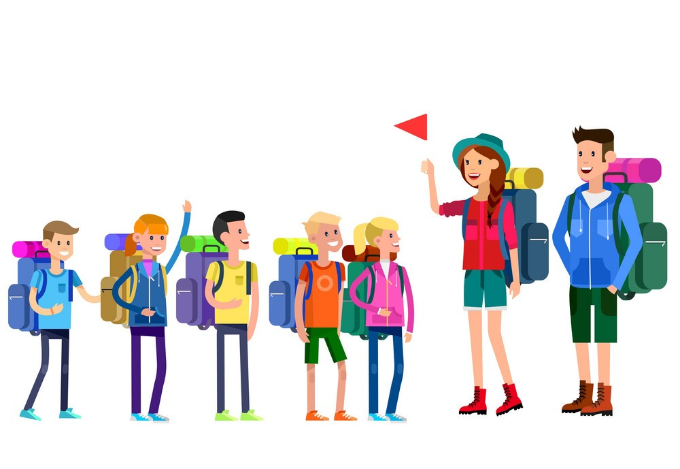
Как звали вожатую отряда Кашки?
Анна
Снежана
София
Серафима

Slide 7
Как назывался лагерь в котором отдыхают Володя и Кашка
Белые камни
Черные камни
Синие камни
Зеленые камни

Slide 8
Какая фамилия у Володи?
Голубев
Серов
Новоселов
Молоканов

Slide 9
Какого цвета глаза у Кашки?
серые
светло-зеленые с коричневыми крапинками.
светло-голубые с коричневыми крапинками.

Slide 10
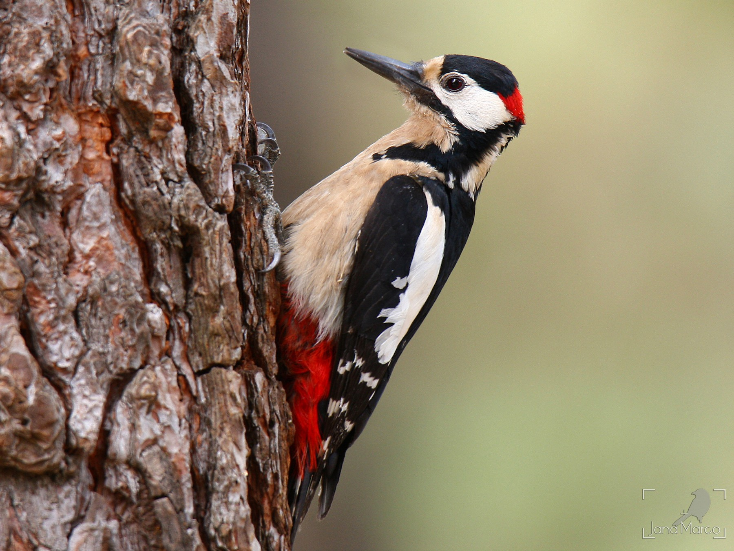
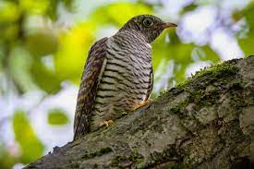
Кто приснился Серафиме?

Slide 11
Подведем итоги! Сосчитайте сколько у вас правильных ответов

